Slide 1

Arquitectura de software basada en microservicios
Alejandro Quintero
Alejandra Villalta

Slide 2


En lugar de realizar un proyecto como un todo global, en ocasiones puede ser más pertinente distribuir las tareas en pequeños componentes, como los llamados microservicios o microservices

Slide 3
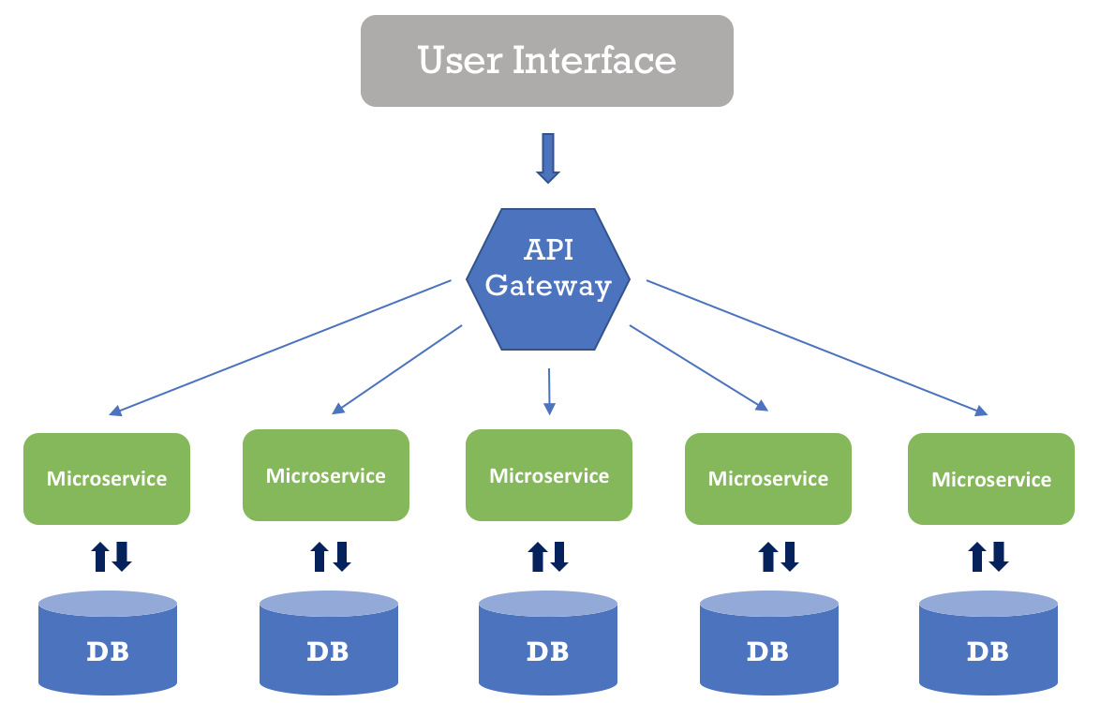

¿Qué es una arquitectura de microservicios?

Slide 4
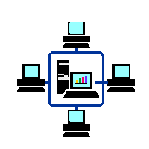
Ventajas | Modularidad Escalabilidad Versatilidad Rapidez de actuación Mantenimiento simple y barato Agilidad

Slide 5

Desventajas | Alto consumo de memoria Inversión de tiempo inicial Complejidad en la gestion Perfil de desarrollador No uniformidad Dificultad en la realizacion de pruebas Coste de implantación alto

Slide 6
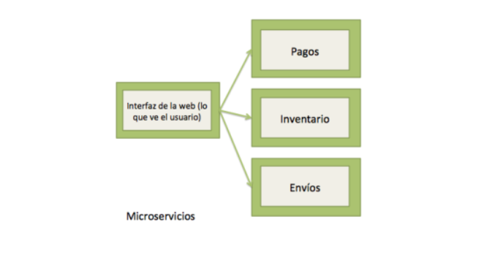
Cada microservicio se puede desplegar de forma independiente: un cambio en el módulo de inventario, no afectará a los demás, solo tendremos que subir ese módulo. Es fácil de entender, ya que la lógica de negocio está bien separada. Facilita la gestión de equipos multifuncionales y autónomos. Por sí mismo, cada microservicio es mutlifuncional: tiene una parte de base de datos, de backend, etc., además de ser independiente de los demás.

Slide 7
otros puntos a tomar en cuenta | •No todos los servicios son microservicios. •Empieza poco a poco, con las funcionalidades clave y hazlo evolucionar. •Diseña aplicaciones para que los equipos pequeños puedan tener un control total del servicio

Slide 8


Aun siendo muchos los factores que hablan a favor del desarrollo de sistemas basados en microservicios, este método no tiene que ser la mejor solución para cualquier empresa o proyecto.

Slide 9

Gracias!!

